Slide 1
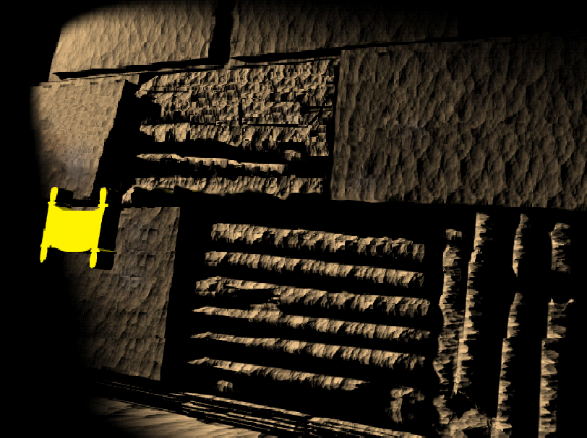
KINH THÁNH...
CĂN BẢN
®
Phần trình bày của Hội Kinh Thánh… Căn Bản Toàn Cầu
(The Bible ...Basically International Ministries Inc.), Fort Worth, Texas
BibleStudyDownloads.org
©2003 TBBMI
9.65.01.
01

Slide 2
NIÊN ĐẠI TỔNG QUÁT:
ÁP-RA-HAM – GIÔ-SÉP 2000 T.C.
MÔI-SE – GIÔ-SUÊ 1500 T.C.
01
Notes:
Niên đại bây giờ là năm 1500 trước Công Nguyên (trước Chúa). Chúng ta đã đi được 500 năm gần hơn với thời đại hiện nay. Tuy nhiên, xin nhớ là niên đại này rất khái quát.

Slide 3
7
Xuất. 2:10
SÁNG TẠO
ABRAHAM
ÁP-RA-HAM
“Ai Giúp Mới Giỏi”
ABRAHAM
GIÔ-SÉP
ABRAHAM
MÔI-SE
GIÔ-SUÊ
VÔ CHÍNH PHỦ
HOÀNG GIA
LƯU ĐÀY
YÊN LẶNG
GIÊXU
Handbook pg. 26-29
02
Notes:
Công cụ giúp trí nhớ….AI GIÚP MỚI GIỎI….đưa chúng ta đến chữ M của cụm từ này, nói đến MÔI-SE. Và đây là thư mục Môi-se trong tập tin Kinh Thánh quen thuộc.

Slide 4
7
Xuất. 8:1
MÔISE
ca. 1500 T.C.
HÃY ĐỂ DÂN TÔI ĐI!
NGƯỜI THỨ BA trong 4 NHÂN VẬT
là:
MÔI-SE
AGMG
40
Sổ Tay Hướng Dẫn, tr. 26-29
03
1
Notes:
Thư mục MÔI-SE hiện ra….là người thứ ba trong 4 nhân vật vĩ đại…với một số thông tin trong thư mục này.
Sau nhiều thế kỉ dân Y-sơ-ra ên sống trong cảnh nô lệ, MÔI-SE hiện ra “giữa sân khấu hành động”. Ông liên tục đến gặp vua Pha-ra-ôn yêu cầu: HÃY ĐỂ DÂN TÔI ĐI”. Và chỉ sau khi Môi-se đem đến cho xứ Ai Cập một loạt các tai hoạ khủng khiếp thì cuối cùng, vua Pha-ra-ôn mới đồng ý cho dân Y-sơ-ra-ên đi.

Slide 5
7
Xuất. 8:1
MÔI-SE
ca. 1500 T.C.
NGƯỜI THỨ BA trong 4 NHÂN VẬT
là:
XUẤT
Ê-DÍP-TÔ
MÔI-SE
AGMG
40
Sổ Tay Hướng Dẫn, tr. 26-29
03
1
Notes:
Dưới sự lãnh đạo của Môi-se, những đoàn nô lệ lớn là dân Y-sơ-ra-ên và gia đình họ, được phép rời khỏi Ai Cập…Phải có khoảng 2 triệu người theo nhiều nhà học giả và giáo sư. Cuộc xuất hành đó được biết đến với cái tên nổi tiếng Xuất Ê-Díp-Tô.
//// Và đó là thông tin đầu tiên chúng ta đưa vào thư mục Môi-se

Slide 6
Xuất. 12:31; 19:2
XÂY DỰNG BỐI CẢNH
ĐTH
N(A)
H
SG
C
S.Ơ
B
G
NN
MÔI-SE
BC
Xuất Ê-díp-tô
XUẤT ÊDÍPTÔ KÝ!
E
CB
U
40
NS
VBT
BĐ
Sổ Tay Hướng Dẫn, tr. 26-29
05
Notes:
Đường trên bản đồ đi theo cuộc hành trình cổ xưa bây giờ rẽ sang hướng đông rồi về hướng nam, hướng về vị trí truyền thống của Núi Si-nai…ở ngay tại khu vực trông giống tai thỏ này trên bản đồ vẽ tay.

Slide 7
Xuất. 13:18
XÂY DỰNG BỐI CẢNH
ĐTH
N(A)
H
SG
C
s.ơ
B
J
NN
ĐƯỜNG KÊNH ĐÀO SU-ÊZ NGÀY NAY
MÔI-SE
BC
Xuất Ê-díp-tô
E
U
40
CB
BIỂN LAU SẬY:
“YAM SUPH”
NS
VBT
BĐ
Sổ Tay Hướng Dẫn, tr. 26-29
06
2
Notes:
Dưới sự lãnh đạo của Môi-se, dân Y-sơ-ra-ên đi qua khu vực Theo truyền thống gọi là Biển Đỏ.
///// Tuy nhiên, nhiều nhà học giả gọi nó là - và, tôi tin rằng, đúng ra phải là —
Biển Lau Sậy - hay là Yam Suph. Nó là địa phận nước trên ranh giới giữa Ai Cập và quần đảo Si-nai, các thế kỉ sau gọi là Hồ Đắng,
///// Khu vực này ngày nay là đường kênh đào Su-êz thông thương đến mọi nơi trên trái đất. Đức Chúa Trời cho phép MÔI-SE lãnh đạo dân sự qua các vùng nước này trên đất khô khi quân Ai cập đuổi theo họ. Đội quân Ai Cập bị chìm khi mực nước ở đây trở về bình thường sau khi dân Y- sơ-ra-ên vượt qua.

Slide 8
7
Xuất. 19
MÔI-SE
1500 T.C.
XUẤT Ê-DÍP-TÔ
SI-NA-I
AGMG
MÔI-SE
G
NN
Xuất Ê-díp-tô
Si-na-i
BC
40
CB
NS
BĐ
Sổ Tay Hướng Dẫn, tr. 26-29
07
1
Notes:
Khi dân sự được an toàn bên bờ bên kia rồi, Môi-se giơ tay chỉ đạo họ về phía núi Si-na-i…đưa đoàn tuyển dân về phía Nam. ///// Cuối cùng họ đến núi Si-Na-i, tận sâu trong quần đảo Sinai…ở giữa hai tai thỏ trên bản đồ này.

Slide 9
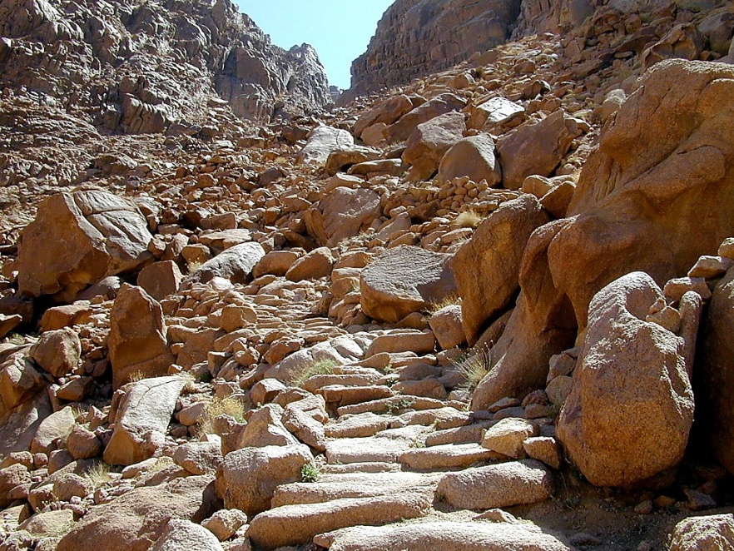
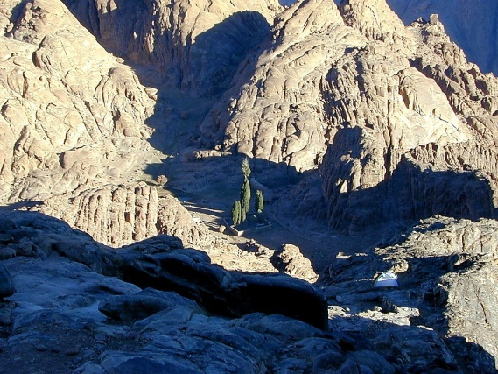
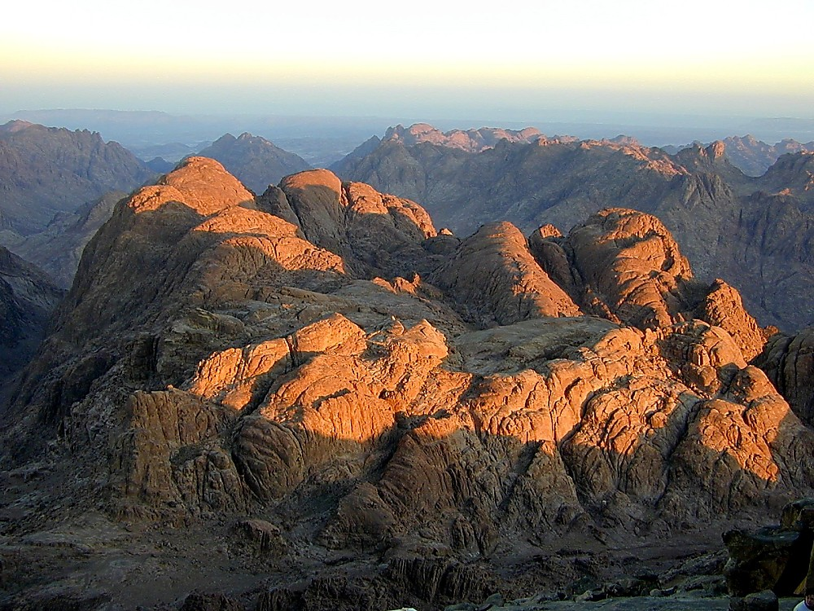
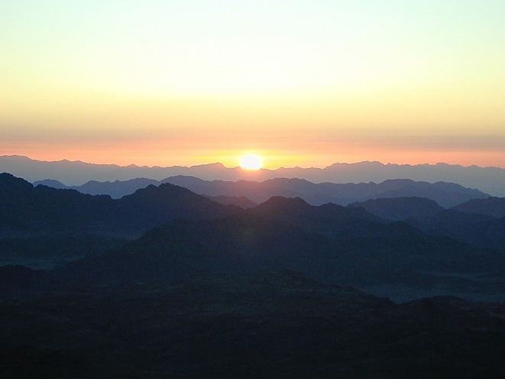
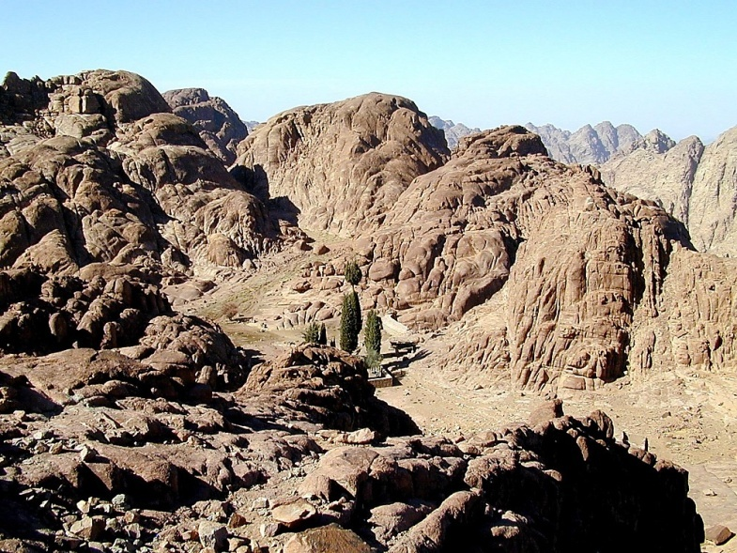
Xuất. 19:2
MÔI-SE
Xuất Ê-díp-tô
Si-na-i
40
Núi Si-na-i:
Địa danh truyền thống nơi bảng Luật pháp được ban
Sổ Tay Hướng Dẫn, tr. 26-29
08
Notes:
Đây là địa danh truyền thống của núi Si-na-i, gần tu viện của thánh Ca-thơ-rin bây giờ. Các đoàn người lữ hành hiện đại thường trèo lên đỉnh núi để ngắm bình minh Ai Cập. Các bạn có thể thấy sự hoang vu và vẻ đẹp khắc khổ của nó!
Tại đây Đức Chúa Trời đã phán với dân sự Ngài qua tiên tri đầu tiên, MÔI-SE. Tại đây Ngài đưa họ Bảng luật pháp, trong tiếng Hy-bá gọi là luật Ngũ Kinh.

Slide 10
7
Xuất 20 đến 31
MÔISE
ca. 1500 T.C.
XUẤT Ê-DÍP-TÔ
SI-NA-I
AGMG
Đ - D - L
MÔI-SE
Xuất Ê-díp-tô
Si-na-i
Đ – D - L
40
ĐẠO ĐỨC
DÂN SỰ
LỄ NGHI
Sổ Tay Hướng Dẫn, tr. 26-29
09
3
Notes:
Tại đây, Đức Chúa Trời, Yahweh …đưa ra luật cho dân sự Ngài qua Môi-se theo ba phần: Đ….D…..L
///// Luật Đạo Đức
///// Luật Dân Sự
///// Luật Lễ Nghi
…3 phần này của luật pháp được Đức Chúa Trời truyền đạt trực tiếp qua Môi-se, trên đỉnh núi Si-nai, viết bởi ngón tay Ngài .. tới 2 lần!
Xin nhớ thứ tự của những chữ cái đầu này trong thư mục Môi-se: Đ….D…..L

Slide 11
7
Xuất 20 đến 31
LUẬT PHÁP (NGŨ KINH)
MỘT NỀN GIÁO DỤC TIN KÍNH GỒM 3 PHẦN:
MÔI-SE
Xuất Ê-díp-tô
Si-na-i
Đ – D - L
40
Sổ Tay Hướng Dẫn, tr. 26-29
10
Notes:
Luật Ngũ Kinh trong tiếng Hy-bá, món quà lớn của Đức Chúa Trời dành cho dân Y-sơ-ra-ên, là một nền giáo dục tin kính gồm 3 phần

Slide 12
7
Xuất. 20:1 đến 17
LUẬT PHÁP (NGŨ KINH)
MỘT NỀN GIÁO DỤC TIN KÍNH GỒM 3 PHẦN:
ĐẠO ĐỨC: Mười điều răn; một nền tảng cho hệ thống luật pháp của chúng ta ngày nay.
MÔI-SE
Xuất Ê-díp-tô
Si-na-i
Đ – D - L
40
Sổ Tay Hướng Dẫn, tr. 26-29
11
Notes:
Luật Đạo Đức, thường được biết đến là 10 điều răn.
Rất nhiều hệ thống luật pháp của chúng ta ngày nay dựa trên điều răn quý báu này.

Slide 13
7
Xuất. 21-24
LUẬT PHÁP (NGŨ KINH)
MỘT NỀN GIÁO DỤC TIN KÍNH GỒM 3 PHẦN:
ĐẠO ĐỨC: Mười điều răn; một nền tảng cho hệ thống pháp luật của chúng ta ngày nay.
DÂN SỰ: Con người phải sống với nhau như thế nào trong cấu trúc xã hội mới.
MÔI-SE
Xuất Ê-díp-tô
Si-na-i
Đ – D - L
40
Sổ Tay Hướng Dẫn, tr. 26-29
12
Notes:
Luật Dân Sự đưa ra các quy tắc thiên thượng con người phải sống với nhau như thế nào trong thời kì lang thang trong đồng vắng kế tiếp và sau khi họ đã vào miền đất hứa cần một cuộc sống phức tạp hơn. Tại thời điểm này, dân Y-sơ-ra-ên không biết rằng họ sẽ đi lang thang trong đồng vắng trong 40 năm nữa. Đức Chúa Trời đang chuẩn bị họ cho thời gian đó bằng các luật dân sự của Ngài, đảm bảo họ sẽ tồn tại trong những năm tháng khó khăn sắp tới.

Slide 14
7
Xuất. 25-31
LUẬT PHÁP (NGŨ KINH)
MỘT NỀN GIÁO DỤC TIN KÍNH GỒM 3 PHẦN:
ĐẠO ĐỨC: Mười điều răn; một nền tảng cho hệ thống pháp luật của chúng ta ngày nay.
DÂN SỰ: Con người phải sống với nhau như thế nào trong cấu trúc xã hội mới.
LỄ NGHI: Phải thờ phượng Đức Chúa Trời như thế nào trong cấu trúc xã hội mới.
MÔI-SE
Xuất Ê-díp-tô
Si-na-i
Đ – D - L
40
Sổ Tay Hướng Dẫn, tr. 26-29
13
Notes:
Trong luật Lễ Nghi, Đức Chúa Trời hướng dẫn tuyển dân Ngài làm thế nào để thờ phượng Ngài trong Đền Tạm hoang mạc và sau này trong đền thờ lớn được xây dựng ở Giê-ru-sa-lem. Những lễ nghi phức tạp được quy định trong hình thức thờ phượng cũng định hình trước mối liên hệ sau này giữa con người và Đấng Cứu Thế sẽ tới. Chúng ta sẽ tìm hiểu kĩ hơn Luật này khi học sâu thêm.

Slide 15
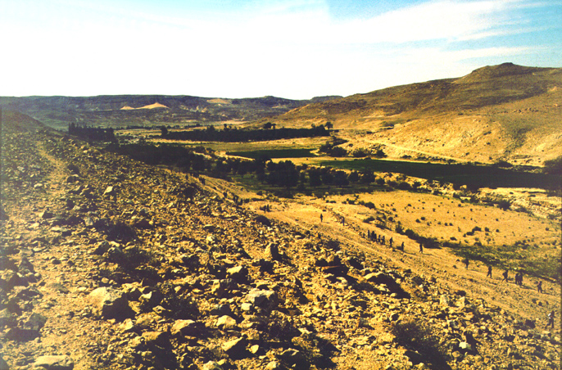
Dân số 20:13
XÂY DỰNG BỐI CẢNH
MS
N(A)
H
SG
C
ER
B
J
MN
Ốc đảo tại Ca-đê Ba-nê-a ở Ai Cập hiện đại
MÔI-SE
DS
Xuất Ê-díp-tô
Si-na-i
E
Đ – D - L
CB
U
40
NS
VBT
BĐ
Sổ Tay Hướng Dẫn, tr. 26-29
14
2
Notes:
Sau khi Đức Chúa Trời cho họ Luật pháp mới, MÔI-SE tổ chức lại các chi tộc
////// lãnh đạo họ đi lên phía bắc đến một nơi nghỉ gọi là Ca-đê Ba-nê-a,
///// đó là một ốc đảo khá thân thiện - như chúng ta nhìn thấy hiện nay tại sa mạc Ai Cập không xa lắm so với biên giới Y-sơ-ra-ên. Tại Ca-đe Ba-nê-a họ xây trại, chờ đợi chỉ dẫn của Đức Chúa Trời cho các bước tiếp theo khi họ di chuyển về phía bắc - quay về vùng đất của Áp-ra-ham - xuyên qua hoang mạc khắc nghiệt Nê-ghép và Si-nai-i.

Slide 16
7
Dân Số 32:8; Phục. 1:19
MÔI-SE
1500 T.C.
XUẤT Ê-DÍP-TÔ
SI-NAI
AGMG
Đ – D - L
CA-ĐÊ BA-NÊ-A
MÔI-SE
Xuất Ê-díp-tô
Si-na-i
Đ – D - L
Ca-đê Ba-nê-a
40
Sổ Tay Hướng Dẫn, tr. 26-29
15
Notes:
Do đó, Ca-đê Ba nê-a xuất hiện trên thư mục MÔI-SE. Cuối cùng, dân sự lên đường quay về vùng đất hứa của tổ phụ họ, miền đất của Áp-ra-ham, I-sác, và Gia-cốp

Slide 17
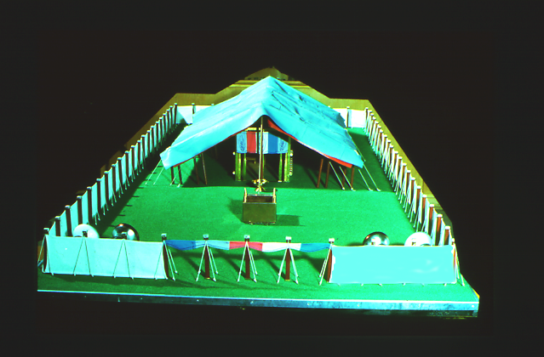
7
Dân số. 13
MÔI-SE CẦN CÓ THÔNG TIN MỚI
MÔI-SE gọi đại diện các chi phái
MÔI-SE
Xuất Ê-díp-tô
Si-na-i
Đ – D - L
Ca-đê Ba-nê-a
40
Đền tạm trong đồng vắng
Sổ Tay Hướng Dẫn, tr. 26-29
16
2
Notes:
Trong khi ở Ca-đê Ba-nê-a, tất cả các chi phái Y-sơ-ra-ên đóng trại theo một thứ tự nhất định vòng quanh Đền Tạm - là trung tâm thờ phượng tiêu biểu xây dựng trong đồng vắng… theo đúng chỉ dẫn cụ thể của Đức Chúa Trời theo luật Lễ Nghi truyền đạt ở núi Si-nai-.
//// Bây giờ, Môi se cần có thông tin mới! Bất cứ một người lãnh đạo tài ba nào cũng cần có thông tin đáng tin cậy để quyết định thông minh về nhiệm vụ kế tiếp
///// Đức Chúa Trời truyền mạng lệnh cho Môi-se.. cử ra 12 đại diện từ mỗi chi phái Y-sơ-ra ên để đi do thám xứ Ca-na-an

Slide 18
7
Dân số 13; Phục. 1:19-23
MỘT SỐ CÂU HỎI CĂN BẢN…
“VÙNG ĐẤT như thế nào?
Dân cư ở đó là những ai?
Các dòng sông và con suối?
Đồi núi và rừng?
MÔI-SE
Xuất Ê-díp-tô
Si-na-i
Đ – D - L
Ca-đê Ba-nê-a
Đất canh tác có màu mỡ không?
40
Có sẵn thức ăn không?
Sổ Tay Hướng Dẫn, tr. 26-29
17
6
Notes:
Sau đây là một số câu hỏi cơ bản Môi-se cần có thông tin tin cậy về vùng đất này:
///// Vùng đất như thế nào?
////// Dân cư ở đó là những ai? Như thế nào?
///// Ở đó có sông suối không?
//// Ở đó có đồi núi hay rừng rậm không?
//// Ở đó có đất canh tác màu mỡ không?
//// Ở đó có sẵn thức ăn không?

Slide 19
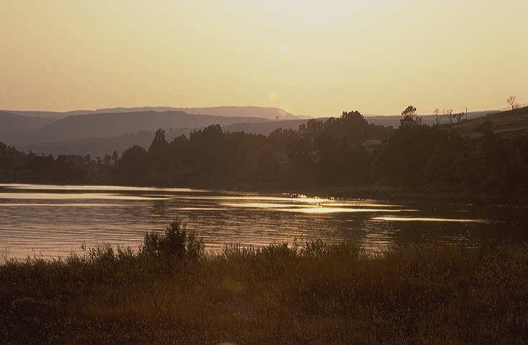
Dân số 13
XÂY DỰNG BỐI CẢNH
ĐTH
N(A)
H
TỪ BẮC ĐẾN PHÍA NAM LI-BĂNG NGÀY NAY
SG
C
ER
HÀNH TRÌNH CỦA CÁC THÁM TỬ
B
G
MN
MÔI-SE
BC
Xuất Ê-díp-tô
Si-na-i
E
Đ – D - L
Ca-đê Ba-nê-a
CB
U
40
NS
PG
BĐ
Sổ Tay Hướng Dẫn, tr. 26-29
18
Notes:
Môi-se ra lệnh cho những người thám tử này đi lên vùng đất Ca-na-an để do thám xứ. Họ đi lên phía bắc đến phía nam Li-băng ngày nay. Dọc Theo hành trình, họ phát hiện ra một vùng đất trù phú và xinh đẹp, đầy tiềm năng để xây dựng đất nước.

Slide 20
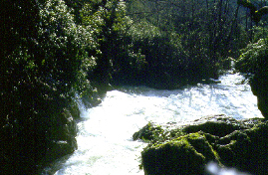
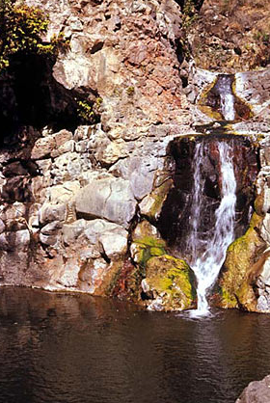
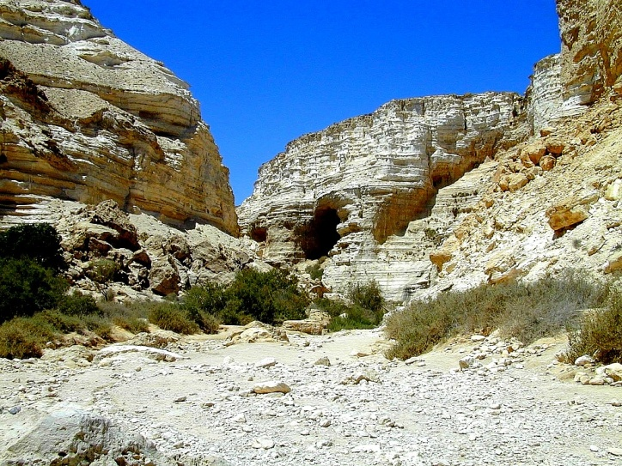
Dân số. 13
XÂY DỰNG BỐI CẢNH
ĐTH
N(A)
H
…TỪ NAM TRỞ VỀ CA-ĐÊ BA-NÊ-A.
SG
C
ER
HÀNH TRÌNH CỦA CÁC THÁM TỬ
B
G
NN
MÔI-SE
BC
Xuất Ê-díp-tô
Si-na-i
E
Đ – D - L
Ca-đê Ba-nê-a
CB
U
40
NS
BĐ
Sổ Tay Hướng Dẫn, tr. 26-29
19
Notes:
Khi họ trở về từ phía Nam, họ nhìn thấy nhiều bằng chứng về các trở ngại trước mắt. Tại sao? Bởi vì vùng đất này đang có rất nhiều tiểu bộ tộc và vương quốc đang sinh sống - dân Ca-na-an và các bộ tộc nhỏ khác. Dân Y-sơ-ra-ên phải chuẩn bị tinh thần đối diện khi họ bước vào xứ - và phải phục kẻ thù dưới chân mình theo như mạng lệnh của Đức Chúa Trời

Slide 21
Dân số 13:26-14:9
XÂY DỰNG BỐI CẢNH
Đây là bối cảnh:
ĐTH
12 thám tử: HAI BÁO CÁO
10 thám tử: Ý KIẾN ĐA SỐ
XỨ ĐƯỢM SỮA VÀ MẬT!
NGƯỜI KHỔNG LỒ TRONG XỨ!
HÃY TRỞ VỀ Ê-DÍP-TÔ!
2 thám từ: Ý KIẾN THIỂU SỐ
XỨ ĐƯỢM SỮA VÀ MẬT!
NGƯỜI KHỔNG LỒ TRONG XỨ!
ĐỨC CHÚA TRỜI Ở VỚI CHÚNG TA!
N(A)
H
SG
C
ER
B
J
MN
MÔI-SE
DS
Xuất Ê-díp-tô
Si-na-i
E
Đ – D - L
Ca-đê Ba-nê-a
CB
U
40
NS
VẬY...CHÚNG TA HÃY ĐI!!!!!
PG
BĐ
Sổ Tay Hướng Dẫn, tr. 26-29
20
12
Notes:
Đây là bối cảnh……
/////// 12 thám tử trở về báo cáo với Môi-se những gì họ xem thấy tại Ca-đê Ba-na-ê. Bọn họ có hai báo cáo rất khác nhau sau cuộc hành trình do thám.
///// 10 thám tử có ý kiến đa số và 2 thám tử có ý kiến thiểu số
///// Điểm chung là họ đều thấy xứ quả thật đượm sữa và mật
///// Nhưng cũng có rất nhiều người dân đang ở đây, họ to cao vững vàng như khổng lồ trong xứ. Họ nói rằng họ nhìn thấy đó là một xứ nuốt dân sự Y-sơ-ra-ên, những người họ đã thấy tại đó đều là kẻ hình vóc cao lớn. 10 thám tử này không tin họ có thể đi vào và bắt phục vùng đất như Đức Chúa Trời đã nói - và thậm chí còn sống để truyền lại chuyện đó.
///// Lời khuyên của họ là: quay trở về Ai Câp và dừng lại tất cả các kế hoạch chinh phục vùng đất mới
///// Tuy nhiên, có 2 thám tử là Giô-suê và Ca-lép - đưa ra ý kiến thiểu số rằng: sự thật về vùng đất thì không có gì chối cãi, đúng là như vậy //// Vùng đất quả thật đượm sữa và mật.
//// Cư dân cao lớn như người khổng lồ….tất cả đều đúng
//// Nhưng, mặc dù vậy, họ vẫn tuyên bố rằng, Đức Chúa Trời ở với chúng ta. Vùng đất có thể bị bắt phục dưới chân chúng ta!
//// DO ĐÓ CHÚNG TA HÃY CỨ ĐI!

Slide 22
Dân số. 14:20
XÂY DỰNG BỐI CẢNH
ĐTH
Đây là bối cảnh:
12 thám tử: HAI BÁO CÁO
10 thám tử: Ý KIẾN ĐA SỐ
XỨ ĐƯỢM SỮA VÀ MẬT!
NGƯỜI KHỔNG LỒ TRONG XỨ!
HÃY TRỞ VỀ Ê-DÍP-TÔ!
2 thám từ: Ý KIẾN THIỂU SỐ
XỨ ĐƯỢM SỮA VÀ MẬT!
NGƯỜI KHỔNG LỒ TRONG XỨ!
ĐỨC CHÚA TRỜI Ở VỚI CHÚNG TA!
N(A)
H
CHUYẾN ĐI BỊ HỦY BỎ!
SG
C
ER
B
J
MN
MÔI-SE
DS
Xuất Ê-díp-tô
Si-na-i
E
Đ – D - L
Ca-đê Ba-nê-a
KB
U
40
MS
PG
VẬY...CHÚNG TA HÃY ĐI!!!!!
RS
Sổ Tay Hướng Dẫn, tr. 26-29
21
Notes:
Khi nghe những điều này, Môi-se đã không ra lệnh tuyển dân tiến vào Ca-na-an và bắt phục vùng đất nữa. Cuộc hành trình vào vùng đất bị huỷ bỏ! Tạm thời là như vậy!

Slide 23
7
Dân Số 32:13
MÔI-SE
1500 T.C.
XUẤT Ê-DÍP-TÔ
SI-NA-I
AGMG
Đ – D - L
CA-ĐÊ BA-NÊ-A
40
MÔI-SE
Xuất Ê-díp-tô
Si-nai
Đ – D - L
Ca-đê Ba-nê-a
40
40
Sổ Tay Hướng Dẫn, tr. 26-29
22
Notes:
Ở đây chúng ta thêm con số 40 vào thư mục Môi-se.
Vì sự bất tuân và thiếu đức tin này, Chúa đưa tuyển dân Y-sơ-ra-ên vào đồng hoang để họ đi lang thang trong 40 năm

Slide 24
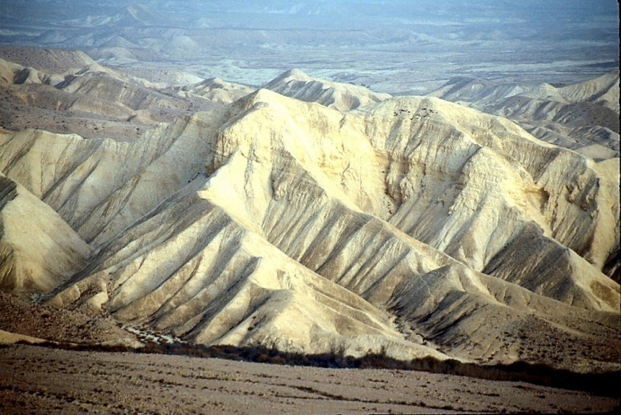
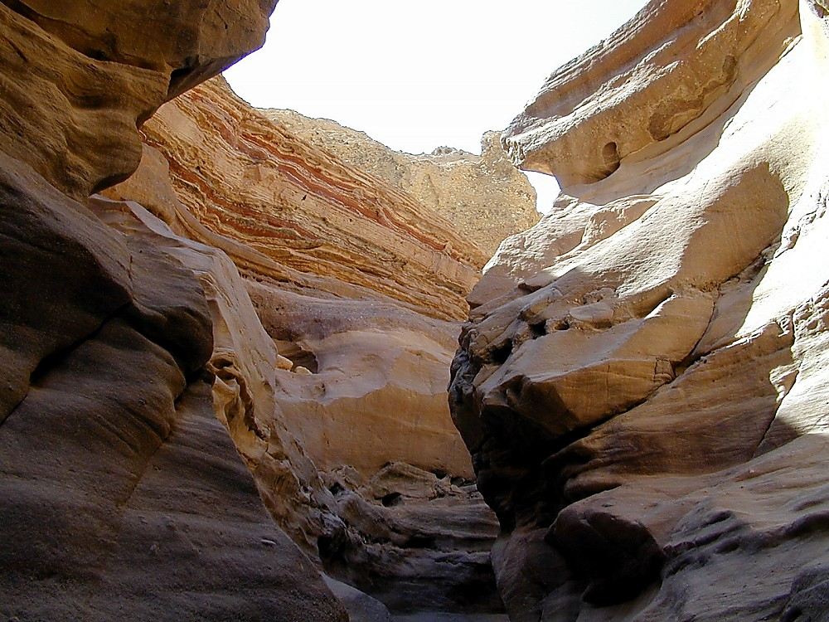
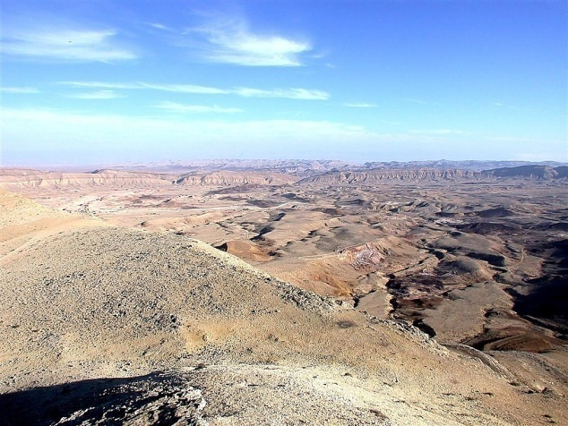
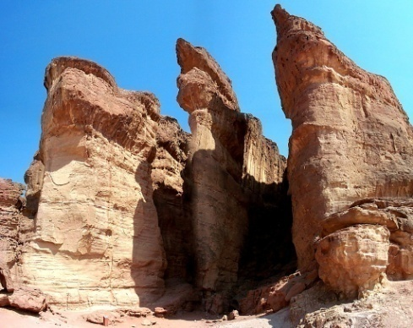
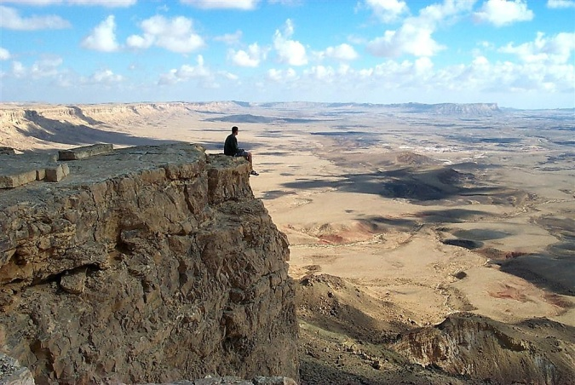
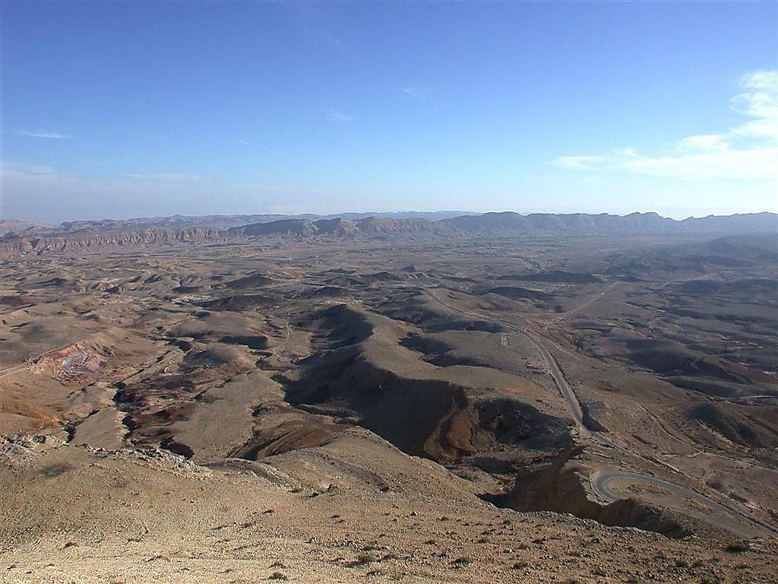
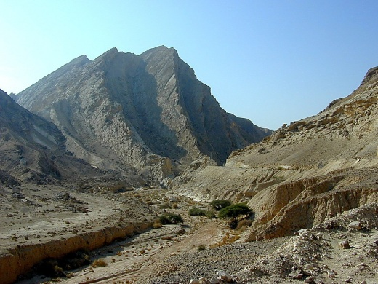
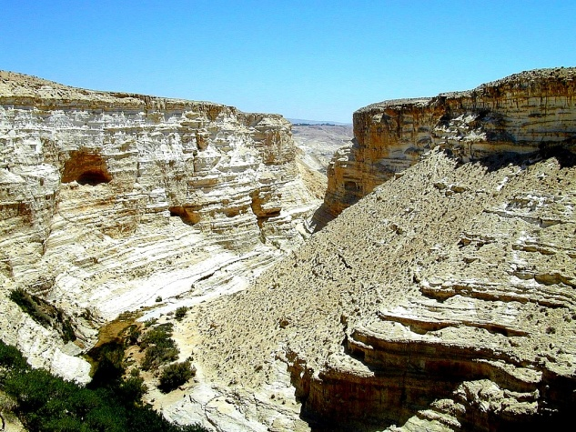
Dân Số 32:13
XÂY DỰNG BỐI CẢNH
Ý BẠN LÀ… 40 NĂM? NGOÀI ĐÓ?
Ý BẠN LÀ… 40 NĂM? NGOÀI ĐÓ?
Ý BẠN LÀ… 40 NĂM? NGOÀI ĐÓ?
MÔI-SE
Xuất Ê-díp-tô
Si-na-i
Đ – D - L
Ca-đê Ba-nê-a
40
40
Sổ Tay Hướng Dẫn, tr. 26-29
23
1
Notes:
….cho đến khi tất cả người Y-sơ-ra-ên nào mà đã từng lằm bằm, không vâng phục, trên 20 tuổi, nằm xuống hết. Tất cả mọi người trong thế hệ “vô tín” đó - tất cả mọi người, trừ ra Giô-suê và Ca-lép - hai thám tử đưa ra ý kiến thiểu số - Môi-se và gia đình ông.
///// Dân sự kêu lên rằng …. 40 năm ngoài đồng vắng? Đúng vậy! 40 năm dài đằng đẵng! Tất cả bởi vì họ không tin vào sự chu cấp của Đức Chúa Trời và kế hoạch dài hạn của Ngài. Và đừng quên rằng trong suốt 40 năm đó, thế hệ mới của người Y-sơ-ra-ên đã được sinh ra trong suốt hành trình dài.

Slide 25
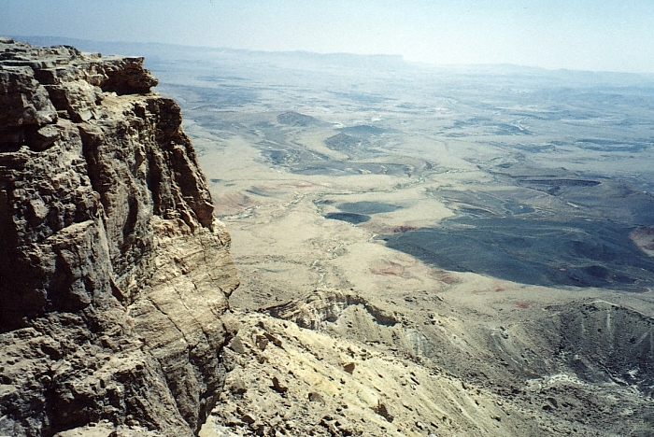
Dân Số 32:13
XÂY DỰNG BỐI CẢNH
TẠI SAO?
KHÔNG VÂNG PHỤC!
13
35
34
24
33
30
9
28
25
8
31
5
26
29
27
40
32
4
6
3
10
23
22
39
7
2
21
16
15
20
19
38
18
14
17
11
1
36
12
37
VÔ TÍN!
MÔI-SE
Xuất Ê-díp-tô
Si-na-i
Đ – D - L
Ca-đê Ba-nê-a
40
40
LANG THANG TRONG HOANG MẠC
Sổ Tay Hướng Dẫn, tr. 26-29
24
3
Notes:
Và đó là điểm mốc quan trọng cần nhớ trong thời gian lang thang trong hoang mạc
///// Tại sao dân Y-sơ-ra-ên lại phải lang thang trong hoang mạc 40 năm?
///// Vì sự vô tín và không vâng phục của họ! Sự bất tuân của họ đối với chỉ dẫn của Đức Chúa Trời và sự không tin của họ về khả năng của Ngài có thể bảo vệ và đưa họ vào vùng đất hứa, vùng đất của Áp-ra-ham, an toàn
///// [Chuỗi con số này cần hơn 20 giây để chiếu] Cứ nghĩ về nó. Sau 40 năm dài đằng đẵng lang thang trong đồng vắng gần Biển Chết - năm này qua năm khác. Tất nhiên, trong những năm này, Môi-se người lãnh đạo vĩ đại của tuyển dân Y-sơ-ra-ên, đã gần 120 tuổi.

Slide 26
Phục. 32: 48-49
XÂY DỰNG BỐI CẢNH
ĐTH
N(A)
H
SG
C
S.Ơ
NN
B
G
MÔI-SE
BC
Xuất Ê-díp-tô
Si-na-i
E
Đ – D - L
CB
Ca-đê Ba-nê-a
40
U
40
NS
VBT
BĐ
Sổ Tay Hướng Dẫn, tr. 26-29
25
Notes:
Tóm lại tuyển dân đã mất 40 năm lang thang giữa Ca-đe Ba-nê-a và, cuối cùng, họ đến đỉnh Nê-bô. Nhưng bởi vì Môi-se cũng có lần không vâng phục Chúa, thậm chí cả ông cũng không được vào vùng đất hứa. Hãy đánh dấu hành trình lang thang này trên bản đồ của bạn.

Slide 27
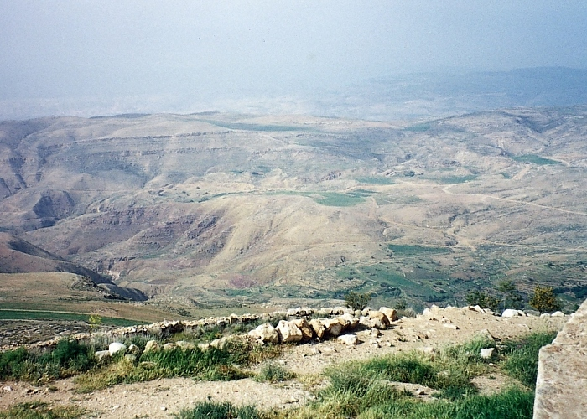
Phục. 34:1
MÔI-SE
Xuất Ê-díp-tô
Si-na-i
Đ – D - L
Ca-đê Ba-nê-a
40
40
Nhìn về “Đất hứa” từ đỉnh núi Nê-bô
Sổ Tay Hướng Dẫn, tr. 26-29
26
1
Notes:
Vào những năm cuối của 40 năm trong đồng vắng đó, Môi-se đưa dân sự lên đỉnh núi Nê-bô. Môi-se có thể nhìn thấy vùng đất hứa từ một khu vực gần đỉnh núi. Nếu chúng ta đứng ở tại nơi Môi-se đã đứng trên đỉnh Nê-bô, chúng ta sẽ nhìn thấy cảnh tượng này….nhưng không được vào.
//// Đức Chúa Trời chỉ dẫn Môi-se rằng bây giờ là lúc người dân Y-sơ-ra-ên cần tiến vào miền đất hứa, bắt phục nó, và lấy nó làm sở hữu chính thức của họ.

Slide 28
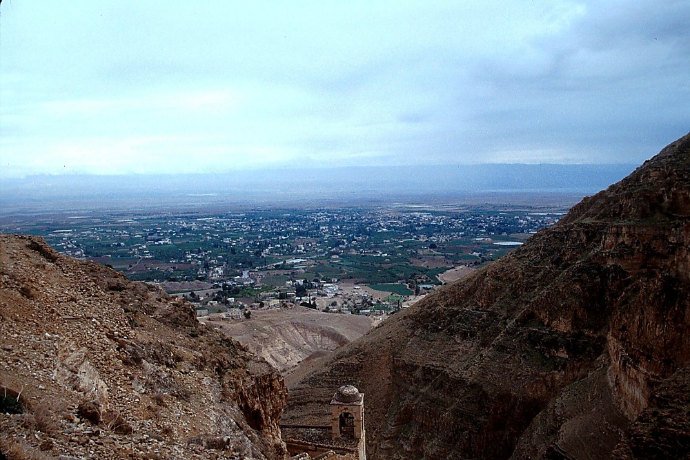
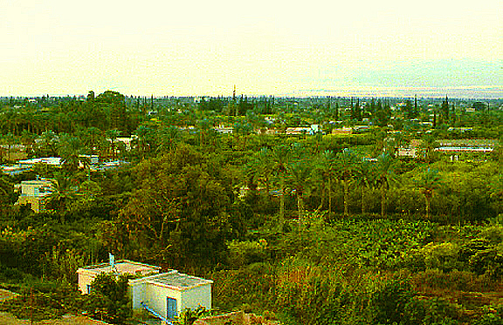
Phục. 34:1
Núi Nê-bô nhìn ngang qua sông Giô-đanh
MÔI-SE
MOSES
Xuất Ê-díp-tô
Si-na-i
Đ – D - L
Ca-đê Ba-nê-a
40
40
Từ Giêricô...
Nhìn ngang qua sông Giôđanh hướng về núi Nêbô
Sổ Tay Hướng Dẫn, tr. 26-29
27
1
Notes:
Trong khi đó ở bên kia của Giê-ri-cô, về phía tây của đỉnh Nê-bô, ốc đảo rộng lớn Giê-ri-cô đó trông khá giống ngày nay, trừ những khu nhà hiện đại, nó thật sự là mảnh đất giàu có với đầy đủ nguồn nước….
//// có nhiều cây cọ và đất màu mỡ. Ở đây chúng ta có thể thấy vị trí của đỉnh Nê-bô về phía đông ở bờ bên kia của sông Giô-đanh

Slide 29
7
MÔI-SE
1500 T.C.
XUẤT Ê-DÍP-TÔ
SI-NA-I
AGMG
Đ - D - L
CA-ĐÊ BA-NÊ-A
40
MÔI-SE
GĐ
Xuất Ê-díp-tô
5 BÀI GIẢNG
Si-na-i
Đ – D - L
Ca-đê Ba-nê-a
40
40
5 Bài giảng
Phục. 30:1-10
PHỤC TRUYỀN: LUẬT THỨ HAI!
GIAO ƯỚC ĐẤT
CHÚA CỦA HỌ LÀ AI?
HỌ LÀ AI!
CHO MỘT THẾ HỆ MỚI & TRẺ HƠN!
HỌ NÊN SỐNG THẾ NÀO!
DI SẢN QUỐC GIA ĐỘC NHẤT CỦA HỌ!
Sổ Tay Hướng Dẫn, tr. 26-29
28
8
Notes:
Và sau đó…ngay trước khi Môi-se mất, ông có 5 bài giảng gần đỉnh Nê-bô. Ông nhắc nhở dân sự về luật pháp của Đức Chúa Trời và di sản kì diệu của Ngài cho dân Ngài. Ông đã nói với:
///// một thế hệ mới và trẻ hơn
//// hướng dẫn họ về Đức Chúa Trời của họ là ai
//// về việc họ là ai
//// di sản quốc gia độc nhất của họ
//// và họ nên sống như thế nào khi vào vùng đất hứa
//// đây là 5 bài giảng trong sách Phục Truyền Luật Lệ Kí - nghĩa là “Điều luật thứ hai”. Cuối bài giảng của ông:
//// Môi-se đưa ra giao ước đất…mà được hứa cho Áp-ra-ham và dòng dõi của ông. Vùng đất hứa đó chính là trung tâm điểm của rất nhiều xung đột trên thế giới ngày nay!
/// Chú ý phần “GĐ” trong cuộn sách cuối thư mục Môi-se - viết tắt của Giao Ước Đất Đai. Trong Phục 30:1-10, Kinh Thánh miêu tả lời hứa vô điều kiện của Đức Chúa Trời với dân Y-sơ-ra-ên: vùng đất sẽ trở thành sở hữu của họ mãi mãi. Do đó lời hứa này nhấn mạnh thêm và giải thích rõ hơn khía cạnh “Đất đai” trong Giao ước Áp-ra-ham giữa Chúa và Áp-ra-ham

Slide 30
7
Phục truyền 30
ĐẤT HỨA (PALESTINE)
⁵ Giê-hô-va Đức Chúa Trời ngươi sẽ đem ngươi về xứ mà tổ phụ ngươi đã nhận được, và ngươi sẽ nhận lấy nó. Ngài sẽ làm ơn cho ngươi và gia thêm ngươi nhiều hơn tổ phụ ngươi
MÔI-SE
Xuất Ê-díp-tô
⁶ Giê-hô-va Đức Chúa Trời ngươi sẽ cất sự ô uế khỏi lòng ngươi và khỏi lòng dòng dõi ngươi, để ngươi hết lòng hết ý kính mến Giêhôva Đức Chúa Trời ngươi, hầu cho ngươi được sống. (Kinh Thánh truyền thống)
Si-na-i
Đ – D - L
Ca-đê Ba-nê-a
40
40
5 Bài giảng
Sổ Tay Hướng Dẫn, tr. 26-29
29
2
Notes:
Câu 5 và 6 là trung tâm của giao ước đất này trong Phục 30:
5 Giê-hô-va Đức Chúa Trời ngươi sẽ đem ngươi
/// về xứ mà tổ-phụ ngươi đã nhận được, và ngươi sẽ nhận lấy nó; Ngài sẽ làm ơn cho ngươi và gia thêm ngươi nhiều hơn tổ phụ ngươi.
6 Giê-hô-va Đức Chúa Trời ngươi sẽ cất sự ô uế khỏi lòng ngươi và khỏi lòng dòng dõi ngươi, để ngươi hết lòng hết ý kính mến Giê-hô-va Đức Chúa Trời ngươi, hầu cho ngươi được sống

Slide 31
Giao Ước Áp-ra-ham
(“Sự Kêu Gọi”)
Sáng Thế Ký 12: 1-3
MÔI-SE
ĐẤT
HẠT GIỐNG (Dòng dõi)
PHƯỚC LÀNH
Xuất Ê-díp-tô
Si-na-i
Đ – D - L
Ca-đê Ba-nê-a
Đất
40
40
5 Bài giảng
Phục
30: 1-10
30
Notes:
Và với giao ước này - lời hứa mở rộng của Đức Chúa Trời - chúng ta thấy sự khuếch trương ở phần đầu tiên trong giao ước Áp-ra-ham - lời hứa về một vùng đất. Khi tương lai của dân Y-sơ-ra-ên mở ra, giao ước về hạt giống và phước lành sẽ được khuếch trương qua nhiều lời hứa khác cho dân tộc Cựu Ước đặc biệt này….nhưng tất cả đều liên hệ tới giao ước ban đầu với Áp-ra-ham. Sau khi Môi-se kết thúc 5 bài giảng….ông qua đời và được Đức Chúa Trời đem tới nơi an nghỉ mà cho tới nay không ai biết rõ là ở đâu.

Slide 32
7
Sáng. 1- Phục. 34
SÁNG TẠO
VÔ CHÍNH PHỦ
Nam & nữ đầu tiên
S
Tội lỗi đầu tiên
Phúc âm đầu tiên
(1000 T.C.)
Gia đình đầu tiên
HOÀNG GIA
Sát nhân đầu tiên
Lụt/ cầu vồng
Tháp
ÁP-RA-HAM
S 7 Y G
SỰ KÊU GỌI
GA
Đ - H - P
3 XÃ HỘI
I - Y
G - E
12
LƯU ĐÀY
7 = 4 + 3
GIÔ-SÉP
MÔI-SE
4 NHÂN VẬT
Xuất Ê-díp-tô
Nô lệ
Si-na-i
430
Đ – D - L
MÔI-SE
(500 T.C.)
Ca-đê Ba-nê-a
40
S
YÊN LẶNG
40
Xuất Ê-díp-tô
S
5 Bài giảng
Si-na-i
Đ – D - L
Ca-đê Ba-nê-a
GIÊ-XU
40
40
GĐ
5 Bài giảng
G
JOSHUA
31
Notes:
Vậy bây giờ chúng ta đã xong phần SÁNG TẠO và đi qua 3 trong số 4 nhân vật vĩ đại: ÁP-RA-HAM - với giao ước Áp-ra-ham ban đầu - sau đó là GIÔ-SUÊ và MÔI-SE, khuếch đại phần giao ước đất.
Xin hãy lưu ý là chúng ta chưa quan tâm đến chi tiết tại thời điểm này…mà chỉ đưa ra khung cơ bản về Kinh Thánh dựa trên các câu chuyện theo trình tự thời gian. Các tập thư mục và từng thành phần của chúng bắt đầu xây dựng cho chúng ta khung cơ bản mà dựa trên đó chúng ta có thể định vị được các chi tiết Kinh Thánh khác…một địa điểm nào đó…để có một bản đồ trong đầu…làm nền tảng cho quan điểm Kinh Thánh của chúng ta.

Slide 33
7
Giôsuê 1:1
AGMG
NGƯỜI THỨ TƯ trong 4 NHÂN VẬT
là:
?
32
Notes:
Bây giờ chúng ta đến thư mục cuối cùng trong số 4 nhân vật vĩ đại.
Người cuối cùng trong loạt chữ viết tắt AGMG. Các bạn có nhớ cái tên cuối cùng này không?

Slide 34
7
Giôsuê. 1:1
AGMG
NGƯỜI THỨ TƯ trong 4 NHÂN VẬT
là:
“GIÔ-SUÊ”
33
Notes:
Người đó là Giô-suê

Slide 35
Giô-suê. 1:1
NIÊN ĐẠI TỔNG QUÁT:
ÁP-RA-HAM - GIÔ-SÉP 2000 T.C.
MÔI-SE – GIÔ-SUÊ 1500 T.C.
34
Notes:
Tôi xin nhắc lại niên đại này là trong kỉ nguyên 1500 trước Công Nguyên. Một lần nữa, dù là tổng quát, niên đại này đủ gần cho mục đích học của chúng ta

Slide 36
7
Giô-suê 1:1
SÁNG TẠO
ABRAHAM
ÁP-RA-HAM
ABRAHAM
GIÔ-SÉP
“Ai
Giúp
Mới Giỏi”
ABRAHAM
MÔI-SE
GIÔ-SUÊ
VÔ CHÍNH PHỦ
HOÀNG GIA
LƯU ĐÀY
YÊN LẶNG
GIÊXU
Sổ Tay Hướng Dẫn, tr. 29-31
35
Notes:
Ai Giúp Mới Giỏi….chữ “G” cuối cùng…đây là thư mục Giô-suê trong trình tự tập tin Kinh Thánh

Slide 37
7
Giô-suê 1:1
GIÔ-SUÊ
AGMG
GIÔ-SUÊ
Sổ Tay Hướng Dẫn, tr. 29-31
36
Notes:
Là người tướng chỉ huy lỗi lạc của dân Y-sơ-ra-ên, Giô-suê kế tục Môi-se lãnh đạo dân sự. Các bạn nhớ là Giô-suê là một trong hai người thám tử trung tín đưa ra báo cáo thiểu số cho Môi-se 40 năm trước đây…sau chuyến do thám của 12 thám tử đến vùng đất Ca-na-an.

Slide 38
Giô-suê. 1:4
XÂY DỰNG BỐI CẢNH
ĐTH
LỜI HỨA CỦA ĐỨC CHÚA TRỜI CHO GIÔ-SUÊ:
N(A)
H
TỪ SA MẠC ĐẾN LI-BĂNG…
SG
C
S.Ơ
B
G
NN
GIÔ-SUÊ
BC
E
KB
U
...TỪ Ơ-PHƠ-RÁT ĐẾN “BIỂN LỚN”
NS
VBT
BĐ
Sổ Tay Hướng Dẫn, tr. 29-31
37
2
Notes:
Đức Chúa Trời cho Giô-suê thêm lời hứa
//// Ngài sẽ ban cho ông tất cả đất đai từ sa mạc phía nam đến Li-băng..và…
/// từ sông Ơ-phơ-rát đến Biển Địa Trung Hải, hay gọi là Biển Lớn. Nhưng lời hứa đó có nghĩa là Giô-suê và tuyển dân phải chinh phục vùng đất này trước khi chiếm hữu chúng!

Slide 39
Giô-suê. 1:11
XÂY DỰNG BỐI CẢNH
ĐTH
N(A)
H
VÙNG ĐẤT
SG
“GIÔ-SUÊ… TiẾN VÀO VÀ CHIẾM ĐÓNG VÙNG ĐẤT
C
S.Ơ
B
G
NN
GIÔ-SUÊ
BC
E
CB
U
NS
VBT
BĐ
Sổ Tay Hướng Dẫn, tr. 29-31
38
Notes:
Giô-suê được ra lệnh “Hãy đứng dậy qua sông và chiếm lấy đất”

Slide 40
Giô-suê 1:11
XÂY DỰNG BỐI CẢNH
ĐTH
N(A)
VÙNG ĐẤT
H
TỪ NÚI NÊ-BÔ…
LỰC LƯỢNG CỦA GIÔ-SUÊ PHẢI VƯỢT SÔNG GIÔ-ĐANH
SG
C
S.Ơ
B
J
NN
GIÔ-SUÊ
BC
Giê-ri-cô/A-hi
E
CB
U
NS
VBT
BĐ
Sổ Tay Hướng Dẫn, tr. 29-31
39
Notes:
Điều này nghĩa là từ đỉnh Nê-bô, quân đội của Giô-suê phải đi vượt qua sông Giô-đanh, sau đó chinh phục dân Ca-na-an đang ở khắp trong xứ đất hứa - từ bắc chí nam

Slide 41
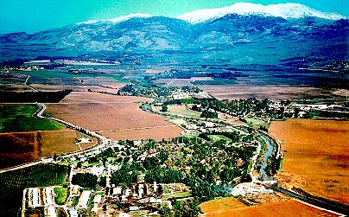
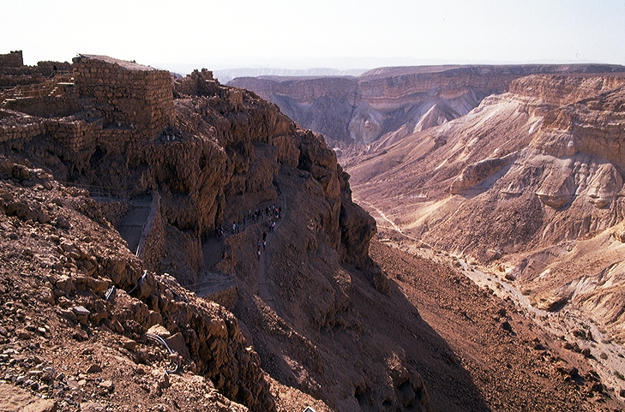
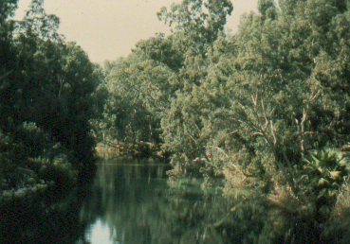
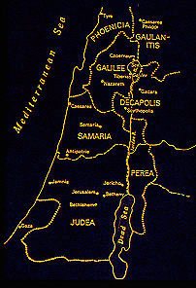
Giô-suê 1:16
Giô-suê phải đối diện với địa hình hiểm trở...
GIÔ-SUÊ
Giê-ri-cô/A-hi
Sổ Tay Hướng Dẫn, tr. 29-31
40
4
Notes:
Do đó, từ vùng đồi Nê-bô, đại tướng Giô-suê ra quân….
//// và chuẩn bị tinh thần cho các khó khăn trước mắt! Ông lãnh đạo dân Y-sơ-ra-ên vượt qua sông Giô-đanh gần thành phố cổ Giê-ri-cô ngày nay
//// Một lần nữa, Đức Chúa Trời làm cho nước sông ngừng chảy…lần này, không phải là Biển Lau Sậy, mà là sông Giô-đanh…cho dân Ngài đi qua trên đất khô, một lần nữa - như là cách Ngài đã làm cho Môi-se trong cuộc xuất hành ra khỏi Ai Cập
//// Người dân Y-sơ-ra-ên sau đó đặt chân vào vùng đất hứa Ca-na-an, ngày nay là đất nước Y-sơ-ra-ên, từ các đồng bằng màu mỡ và vô số tài nguyên nước ở phía bắc..
//// ….cho đến hoang mạc hẻo lánh khô cằn ở phía nam
Cuối cùng họ cũng trên đường chiếm lấy vùng đất hứa..từ bắc tới nam..tất cả vùng đất đã được hứa cho vô điều kiện từ thế kỉ của Áp-ra-ham trước đây trong giao ước Áp-ra-ham.

Slide 42
7
Giô-suê 6-8
GIÔ-SUÊ
GIÊ-RI-CÔ/A-HI
AGMG
GIÔ-SUÊ
Giê-ri-cô/A-hi
Sổ Tay Hướng Dẫn, tr. 29-31
41
Notes:
Ban đầu, họ chinh phục hai thành chính, Giê-ri-cô, rồi đến trận chiến cam go chống lại thành A-hi

Slide 43
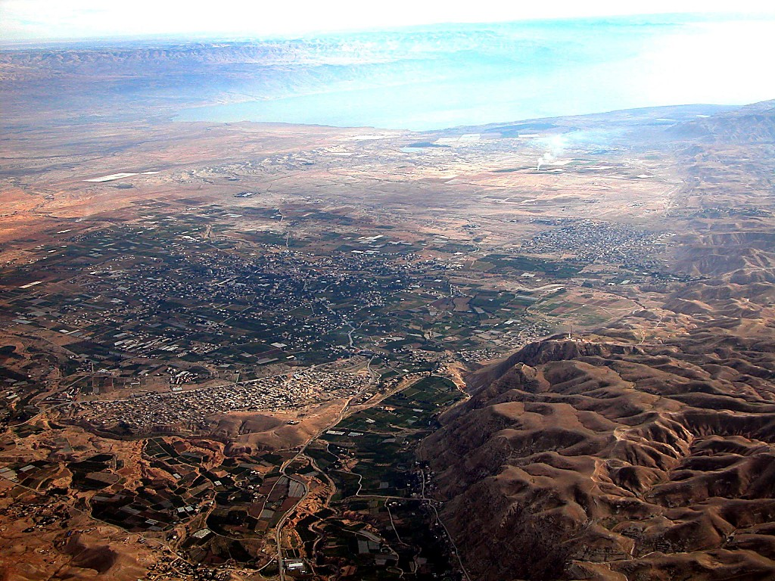
BIỂN CHẾT
SÔNG GIÔ-ĐANH
GIÊ-RI-CÔ NGÀY NAY
GIÔ-SUÊ
Giê-ri-cô/A-hi
GIÊ-RI-CÔ CỔ XƯA
Từ Giê-ri-cô...
nhìn về phía Đông ngang qua sông Giô-đanh
Sổ Tay Hướng Dẫn, tr. 29-31
42
Notes:
Đây là hình ảnh Giê-ri-cô ngày nay. Các bạn có thể dễ dàng tưởng tượng đội quân của Giô-suê hàng ngàn hàng ngàn người có vũ khí vượt qua sông về phía đông sẵn sàng cho bảy năm chiến trận trước mắt họ

Slide 44
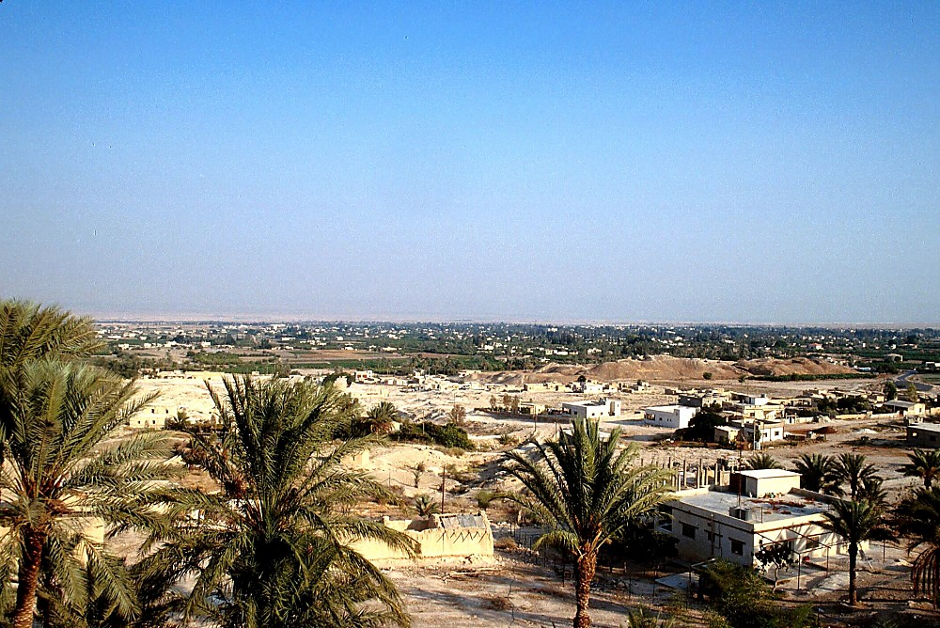
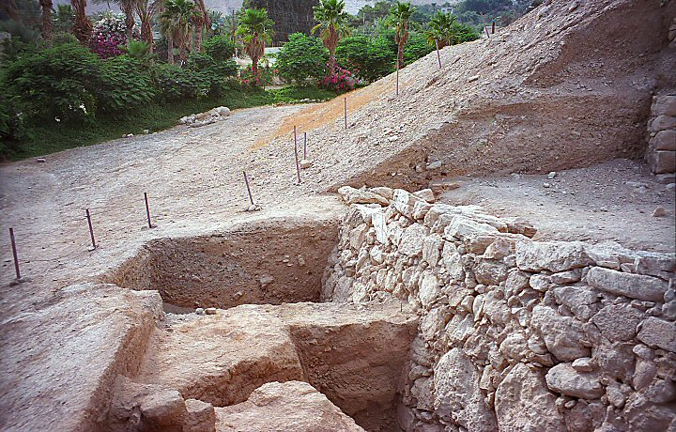
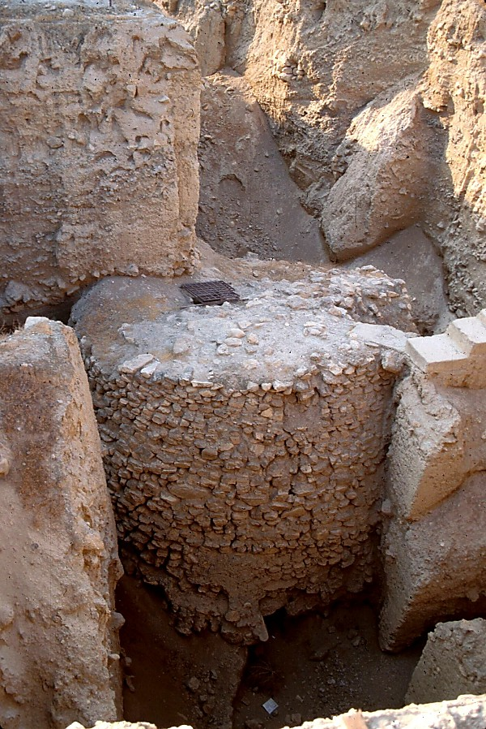
GIÔ-SUÊ
Giê-ri-cô/A-hi
Giê-ri-cô: Các di tích cổ xưa
Sổ Tay Hướng Dẫn, tr. 29-31
43
Notes:
Các vùng đồi cát ở giữa tấm hình cho thấy các di tích cổ xưa của thành Giê-ri-cô cổ xưa - còn lại ngày nay. Rất có thể những người canh gác cổ xưa đã quan sát đội quân của Giô-suê từ tháp quan sát đồ đá này khi họ tiến vào gần thành, để cuối cùng làm sụp đổ thành Giê-ri-cô….những khảo quật xưa được tìm thấy ở đây…

Slide 45
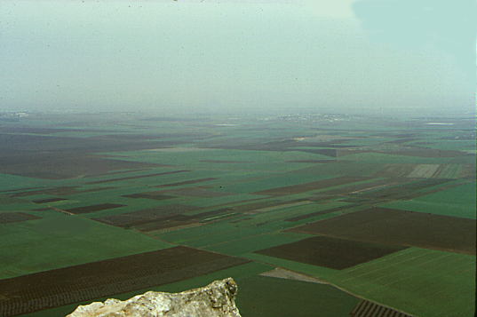
7
Giôsuê. 17:16
Thung lũng Gít-trê nhìn từ núi Tha-bô
GIÔ-SUÊ
Giê-ri-cô/A-hi
Đây là sữa và mật!
Sổ Tay Hướng Dẫn, tr. 29-31
44
Notes:
Và thế là trong 7 năm, đội quân của Giô-suê chiến đấu dọc vùng đất. Đây là thung lũng Gít-trê nổi tiếng nhìn từ đỉnh búi Tha-bô sâu trong khu vực Ga-li-lê ở phía bắc Y-sơ-ra-ên. Đây thật sự là sữa và mật!

Slide 46
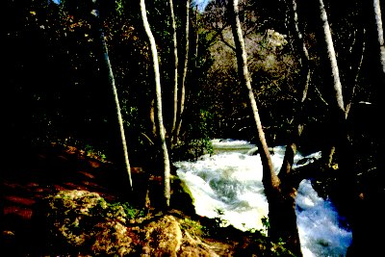
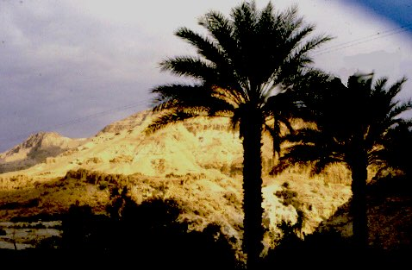
…từ Đan ở phía Bắc...
Qua 7 năm chiến đấu gian nan…
GIÔ-SUÊ
Giê-ri-cô/A-hi
…đến Bê-e Sê-ba ở phía Nam...
Sổ Tay Hướng Dẫn, tr. 29-31
45
2
Notes:
Trong suốt 7 năm chiến đấu gian nan này từ Bắc tới Nam,
Quân đội của Giô-suê phải cam chịu nhiều điều kiện khắc khổ….
//// vùng đất phía bắc….được đầy nước và hoa màu…nhưng ở phía nam, toàn là hoang mạc cô đơn
//// Từ Đan ở phía Bắc đến Bê-e Sê-ba ở phía Nam
Bất chấp tất cả nỗ lực của họ, đội quân của Giô-suê đã không hoàn toàn loại bỏ tất cả người Ca-na-an ra khỏi vùng đất như mạng lệnh của Chúa. Sự thất bại không vâng lời Chúa hoàn toàn này là một lỗi lầm rất lớn sau này khi dân sự xây dựng đất nước.

Slide 47
7
Giô-suê 14:5
GIÔ-SUÊ
GIÊ-RI-CÔ/ A-HI
PHÂN CHIA ĐẤT
AGMG
GIÔ-SUÊ
Giê-ri-cô/A-hi
Phân chia đất
Sổ Tay Hướng Dẫn, tr. 29-31
46
Notes:
Người Y-sơ-ra-ên có rất nhiều cuộc chiến thành công. Sau đó…vào cuối 7 năm trinh chiến, vùng đất cuối cùng cũng được dẹp yên…và được phân chia cho 12 bộ tộc Y-sơ-ra-ên là 12 người con của Gia-cốp

Slide 48
7
Giô-suê 13:1-21: 13:43
Biển Lớn
A-SE
NÉPTALI
SA-BU-LÔN
VÙNG ĐẤT CA-NA-AN ĐÃ ĐƯỢC PHÂN CHIA!
Biển Galilê
Mỗi chi phái ổn định, sẵn sàng học cách sống ở vùng đất mới, cơ nghiệp của Áp-ra-ham.
Núi Tha-bô
Núi Cạtmên
Y-SA-CA
CÁC CON TRAI GIÔ-SÉP
Núi. Ghinhbôa
MA-NA-SE
MA-NA-SE
GIÔ-SUÊ
ÉP-RA-IM
Giê-ri-cô/A-hi
ĐAN
Phân chia đất
BÊN-GIA-MIN
GÁT
GIU-ĐA
Hếprôn
LÊ-VI: Chỉ ở trong các thành; Họ phải trông coi đền tạm!
Biển chết
RU-BÊN
SI-MÊ-ÔN
Sổ Tay Hướng Dẫn, tr. 29-31
47
13
Notes:
và…việc phân chia đất cho các bộ tộc không phải là chuyện đơn giản. Khi hoàn thành xong…
//// mỗi chi phái ổn định, sẵn sàng học cách sống trong vùng đất mới là cơ nghiệp của Áp-ra-ham. Theo như phân chia, các chi phái này là:
/// A-se
/// Sa-bu-lôn
/// Nép-ta-li
/// Y-sa-ca
/// Các con trai Giô-sép chia thành 2 chi phái…Ép-ra-im và Ma-na-se. Lưu ý sản nghiệp của dân Ma-na-se ở cả hai phía của sông Giô-đanh
Có
/// Gát
/// Đan
/// Ru-bên
/// Si-mê-ôn
/// Giu-đa và
/// Bên-gia-min
/// Còn về chi phái Lê-vi, họ không có sản nghiệp đất đai.. họ được giao cho sống trong các thành có đồng cỏ chung quanh cho đàn gia súc của họ. Người Lê-vi là thầy tế lễ của Đền Tạm …như Kinh Thánh chép ..”các lễ vật dâng lên qua lửa cho Đức Chúa Trời…là sản nghiệp của họ, như lời Ngài hứa với họ..”

Slide 49
7
Quan xét 17:6
Vùng Biển Lớn
A-SE
NÉP-TA-LI
SA-BU-LÔN
“Mỗi người tự làm điều mắt mình cho là đúng.”
Y-SA-CA
MA-NA-SE
MA-NA-SE
GIÔ-SUÊ
ÉP-RA-IM
Giê-ri-cô/A-hi
ĐAN
Phân chia đất
BÊN-GIA-MIN
GÁT
GIU-ĐA
LÊ-VI: Chỉ ở trong các thành; Họ phải trông coi đền tạm!
RU-BÊN
SI-MÊ-ÔN
Sổ Tay Hướng Dẫn, tr. 29-31
48
Notes:
Nhưng lưu ý Kinh Thánh miêu tả là thời kì đó “mỗi người tự làm điều mắt mình cho là đúng”. Chính điều này dẫn Y-sơ-ra-ên trực tiếp đến những khó khăn tương lai trong cuộc sống mới của họ tại vùng đất hứa.

Slide 50
NIÊN ĐẠI TỔNG QUÁT:
ÁP-RA-HAM – GIÔ-SÉP 2000 T.C.
MÔI-SE – GIÔ-SUÊ 1500 T.C.
GIÔ-SUÊ
Giê-ri-cô/A-hi
Phân chia đất
Sổ Tay Hướng Dẫn, tr. 29-31
49
Notes:
Hãy ghi nhớ niên đại tổng quát cho những cuộc đời này và sự kiện liên quan tới họ. Thời gian rất dễ nhớ vì chia theo nhóm khái quát là 500 năm cho mỗi giai đoạn chính:
Áp-ra-ham & Giô-sép: khoảng 2000 trước Công Nguyên
Môi-se & Giô-suê: khoảng 1500 trước Công Nguyên

Slide 51
7
Sáng 1 - Giôsuê 24
SÁNG TẠO
VÔ CHÍNH PHỦ
Nam & nữ đầu tiên
S
Tội lỗi đầu tiên
Phúc âm đầu tiên
Gia đình đầu tiên
HOÀNG GIA
(1000 T.C.)
Sát nhân đầu tiên
Lụt / Cầu vồng
Tháp
ÁP-RA-HAM
(2000 T.C.)
Sự kêu gọi
GA
S 7 Y G
Đ - H - P
3 XÃ HỘI
I - Y
G - E
12
LƯU ĐÀY
7 = 4 + 3
GIÔ-SÉP
GIÔ-SUÊ
Nô lệ
Giê-ri-cô/A-hi
430
Phân chia đất
4 NHÂN VẬT
MÔI-SE
(1500 T.C.)
(500 T.C.)
Xuất Ê-díp-tô
Y
YÊN LẶNG
S
Si-na-i
Đ – C - L
Ca-đê Ba-nê-a
GIÊ-XU
40
40
5 Bài giảng
GĐ
G
GIÔ-SUÊ
Giê-ric-ô/A-hi
Phân chia đất
50
2
Notes:
Bây giờ chúng ta đã học xong một nửa tập tin Kinh Thánh - có được hình dung theo kiến trúc và sự kiện của lời Chúa. Chúng ta đã hoàn thành
//// tập tin SÁNG TẠO, rồi đến nhóm 4 nhân vật
/// Áp-ra-ham, Giô-sép, Môi-se và Giô-suê…cùng với giao ước Áp-ra-ham và phần giao ước đầu tiên - giao ước đất đai trong thời của Môi-se

Slide 52
Kinh Thánh…Căn Bản—BibleStudyDownloads.org
Tải Về Tài Liệu Nghiên Cứu Kinh Thánh
Notes:
Kinh Thánh…Căn Bản

Slide 53
©2005 TBBMI
9.6.03c.
51

